Slide 1



LUCES Y
SOMBRAS

Slide 2
Estos Edificios Son Increíbles Cuando Cae
La Noche ...

Slide 3
Algunas estructuras están diseñadas para que no solo sean bellas creaciones de arquitectura, sino también entidades dinámicas y cambiantes. Una de las formas de lograr este efecto es mediante el uso de luz y color. Cada noche, transforman edificios como los que estás a punto de ver en estructuras únicas y excepcionalmente hermosas. Echa un vistazo a algunos de mis favoritos dejalos pasar para verlos al anochecer...

Slide 4
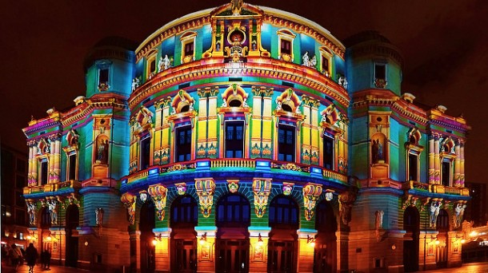
El Teatro Arriaga, iluminado durante la Noche Blanca de BILBAO

Slide 5
El Teatro Arriaga, iluminado durante la Noche Blanca de BILBAO

Slide 6
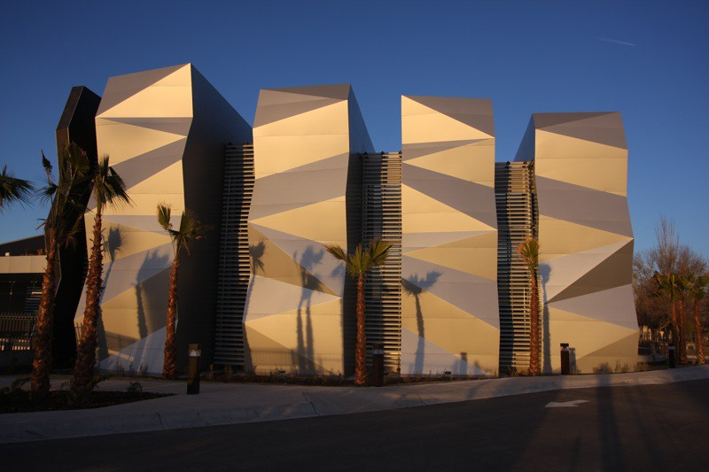
Ciudad Juárez, Chihuahua.

Slide 7
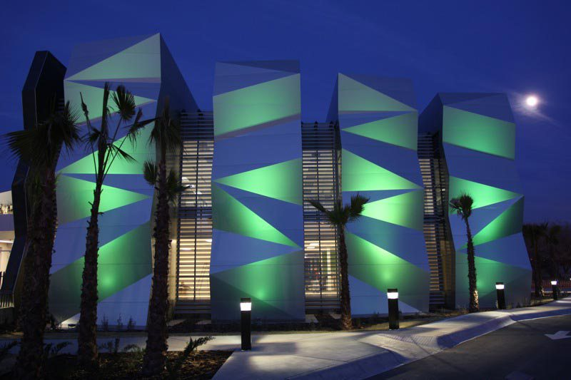
Las oficinas de la Fundación del Empresariado Chihuahuense FECHAC en Ciudad Juárez se convirtieron en un edificio emblemático a favor de la inversión en tiempos de riesgo gracias a la propuesta arquitectónica y lumínica desarrollada por grupo ARKHOS, nominado en los premios LAMP Lighting Solutions

Slide 8
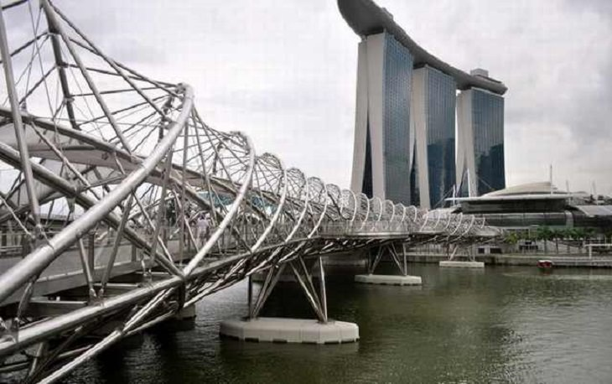
Puente Helix, Singapur

Slide 9
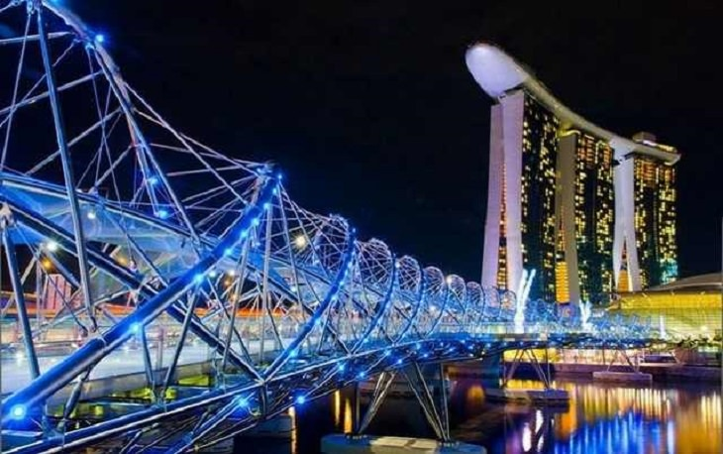
Este puente especial está diseñado en forma de honda. Está iluminado cada noche por miles de bombillas cuya luz llega al cielo

Slide 10
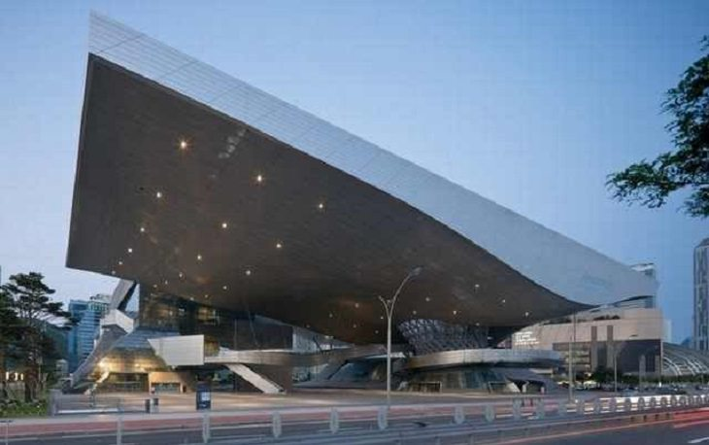
Centro de Cine Busan, Corea del Sur

Slide 11
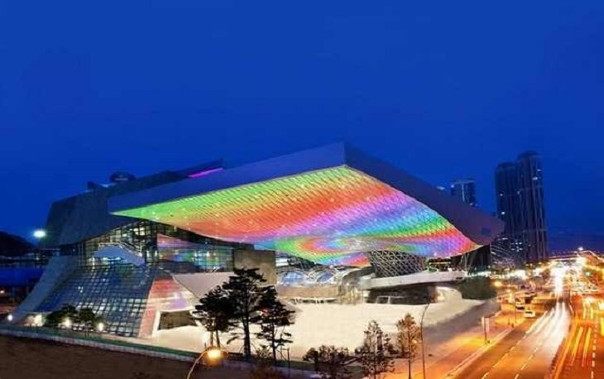
La iluminación en la parte superior de este edificio único se puede transformar con una variedad prácticamente infinita de diferentes patrones y combinaciones de colores.

Slide 12
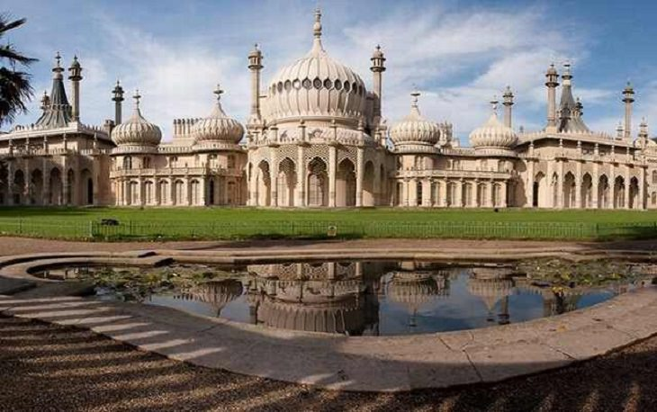
Pabellón Real de Brighton, Inglaterra

Slide 13
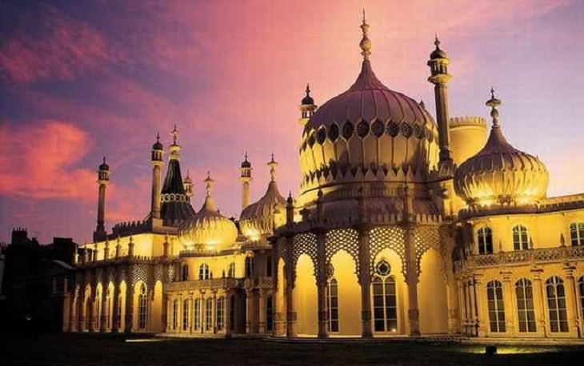
Este impresionante edificio una vez sirvió como una residencia para la realeza. Hoy es propiedad del municipio de Brighton, que lo conserva como un lugar turístico popular.

Slide 14
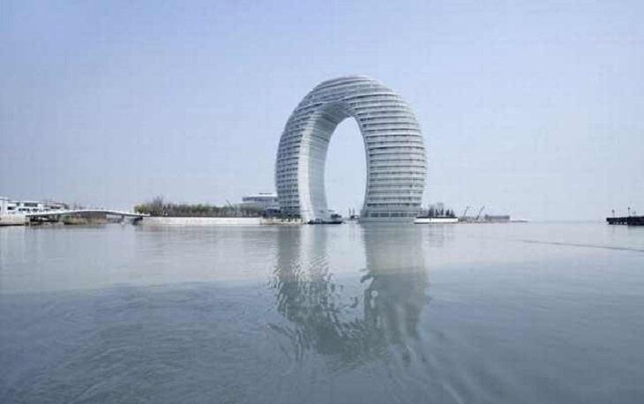
Resort Hot Spring Sheraton Huzhou, China

Slide 15
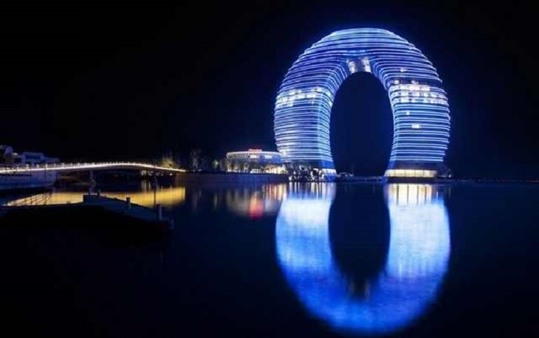
Este extravagante hotel es considerado uno de los mejores resorts de spa en el país, y la forma en que se ve definitivamente da credibilidad a ese reclamo.

Slide 16
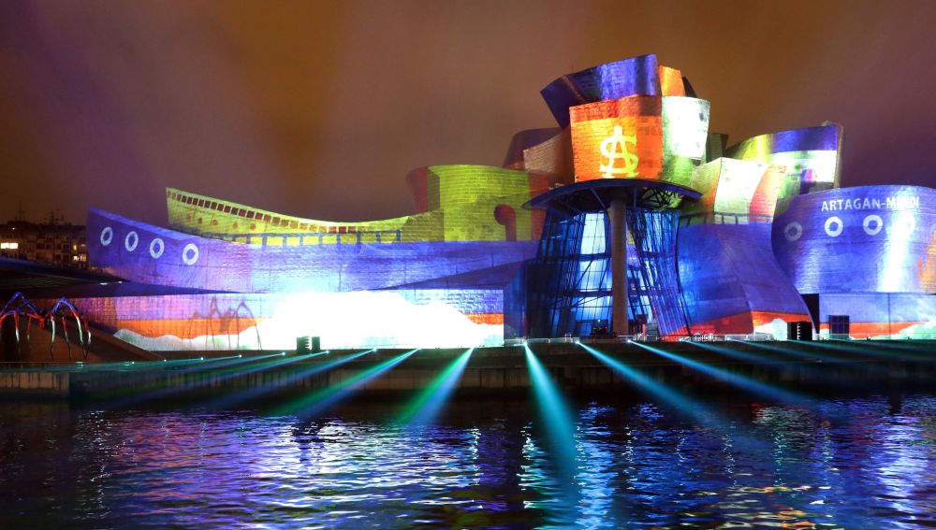
Museo Guggenheim, en Bilbao,

Slide 17
Al comienzo de la noche de esté miércolesse ha podido ver el Museo Guggenheim, en Bilbao, iluminado con imágenes y luces de distintos colores. Un espectáculo que celebra que el museo

Slide 18
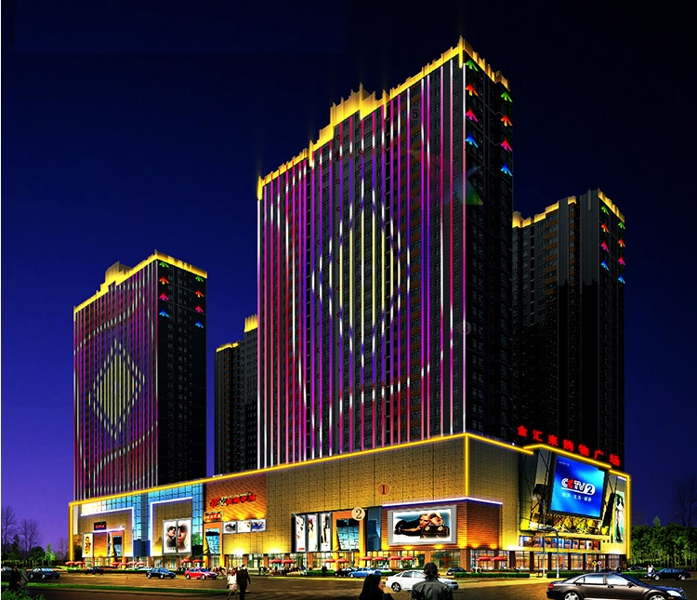

Slide 20
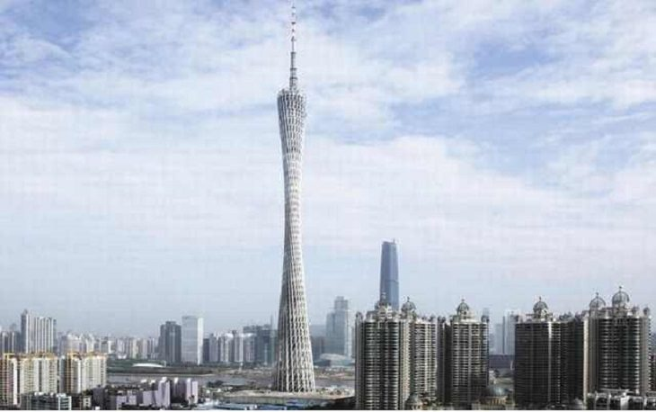
Torre Canton, China

Slide 21
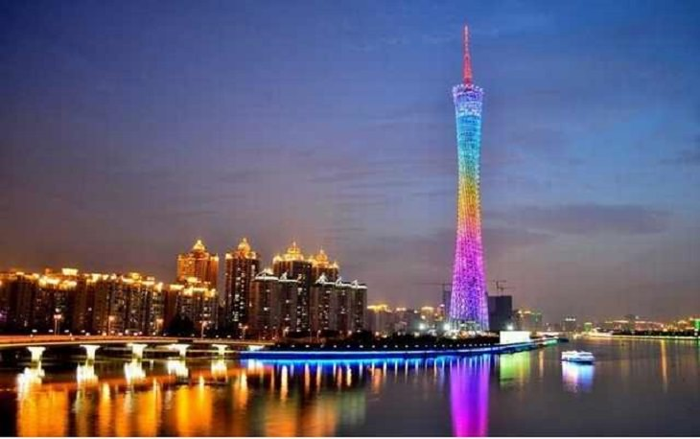
Esta impresionante torre de telecomunicaciones alcanza una altura de casi 610 metros, y es la torre más alta del país. Todas las noches se ilumina con muchos colores y se puede ver desde casi cualquier punto de la ciudad de Guangzhou, donde se encuentra.

Slide 22
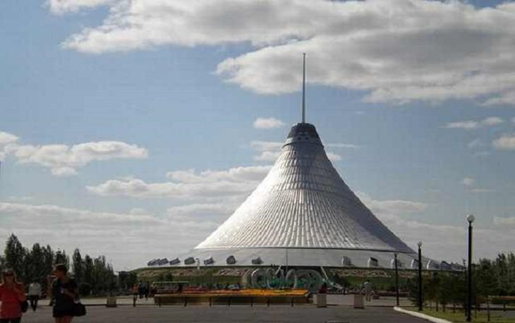
Centro de entretenimientos Khan Shatyr, Kazajstán

Slide 23
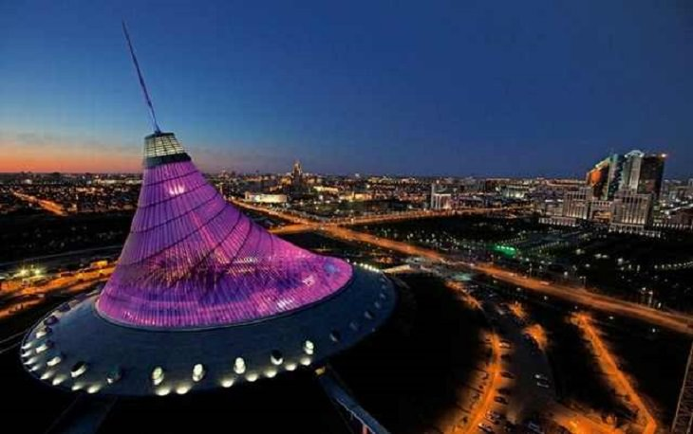
Dentro de esta gigantesca estructura, podrás encontrar una playa artificial, un centro comercial, una pista de minigolf y campos de hierba donde sentarte y relajarte en cualquier momento, de día o de noche..

Slide 24
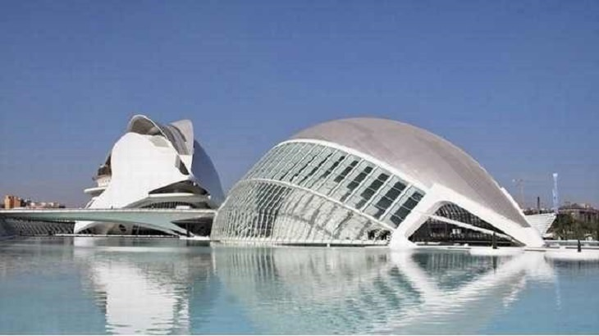
Ciudad de las Artes y las Ciencias, España

Slide 25
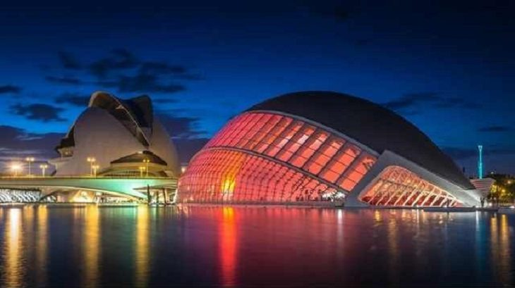
Otro ejemplo de un centro de entretenimiento gigante, esta vez en la ciudad de Valencia, España. En esta "ciudad", encontrarás un gran cine, un museo interactivo de ciencias y el acuario más grande de Europa.

Slide 26
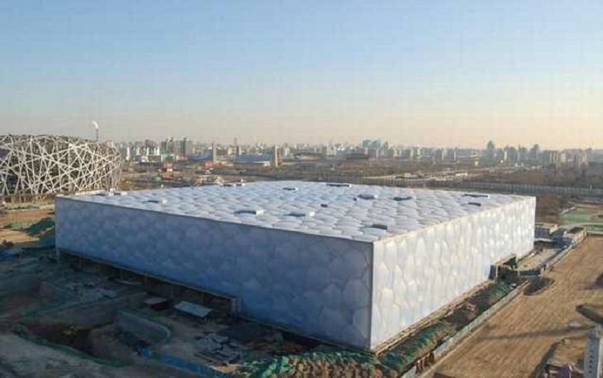
Centro Acuático Nacional de Beijing, China

Slide 27
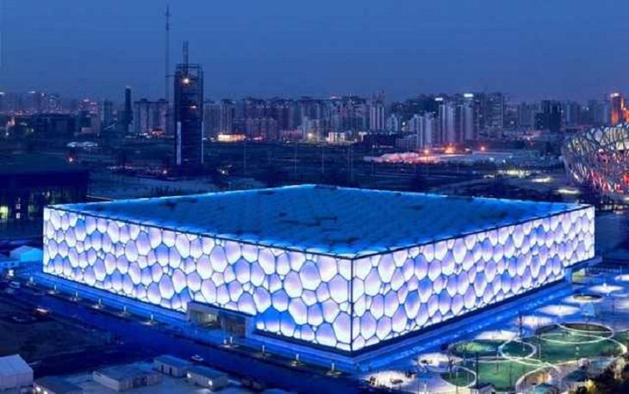
Durante el día, esto puede parecer un cubo sin gracia, pero por la noche esta gran estructura cobra vida con el color, y los residentes locales le han dado el sobrenombre de "cubo de hielo".

Slide 28
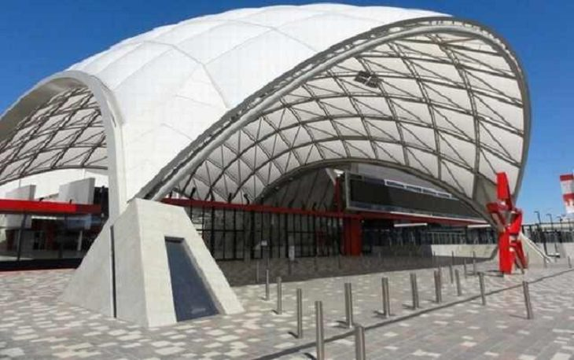
Centro De Entretenimiento de Adelaida, Australia

Slide 29
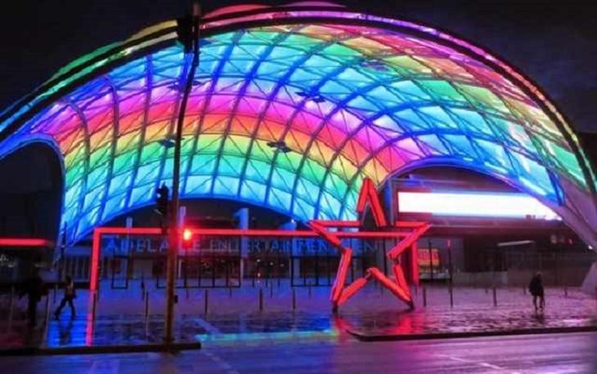
Esta atracción de entretenimiento líder en el sur de Australia cuenta con un increíble techo de cristal que se “repinta” todas las noches.

Slide 30
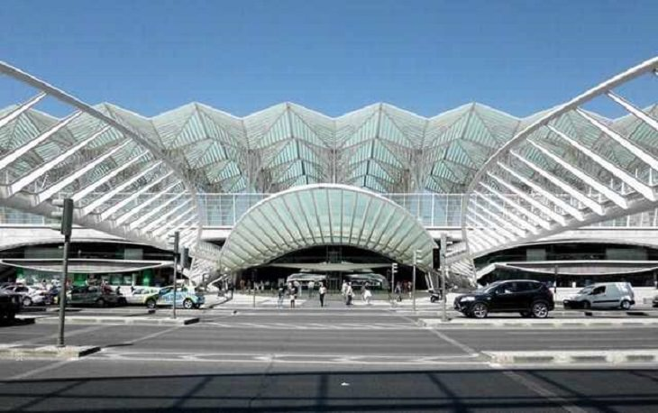
Estación de Oriente en Lisboa, Portugal

Slide 31
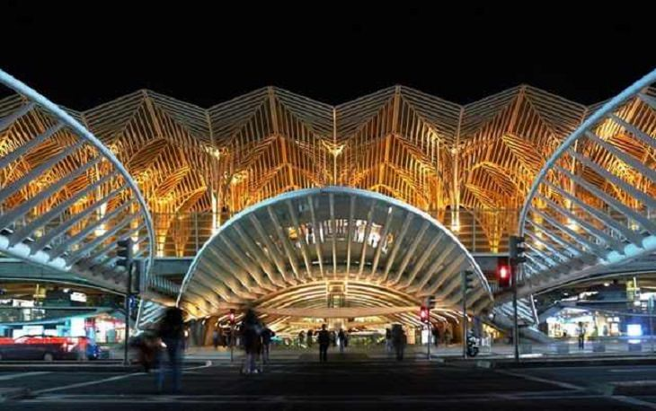
Esta estación central de trenes es impresionante durante el día, pero por la noche uno puede apreciar verdaderamente el esplendor de esta estructura.

Slide 32
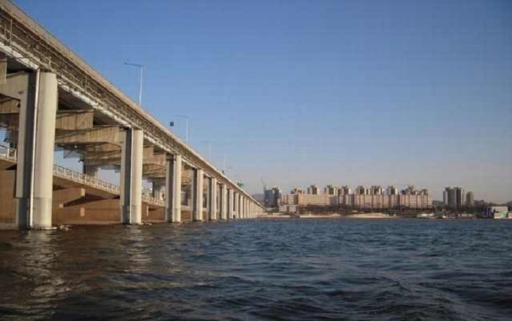
Puente Banpo, Corea del Sur

Slide 33
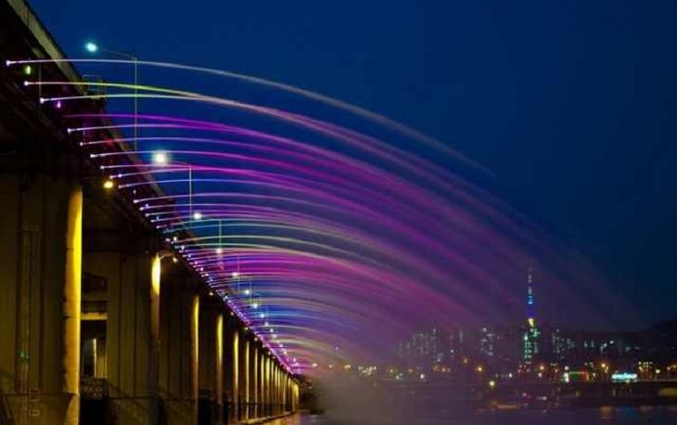
Este sorprendente puente tiene el récord mundial de ser la fuente en un puente más larga jamás construida. La fuente crea nuevos patrones de movimiento y color todas las noches.

Slide 34
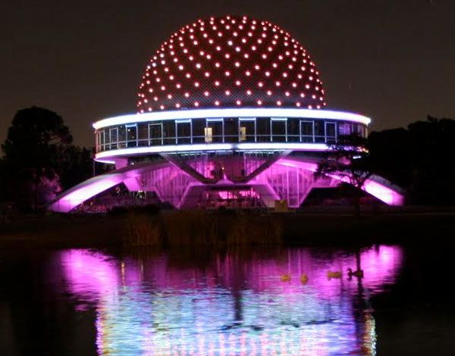
Planetario Galileo Galilei, Buenos Aires.

Slide 35
Planetario Galileo Galilei, Buenos Aires.

Slide 36
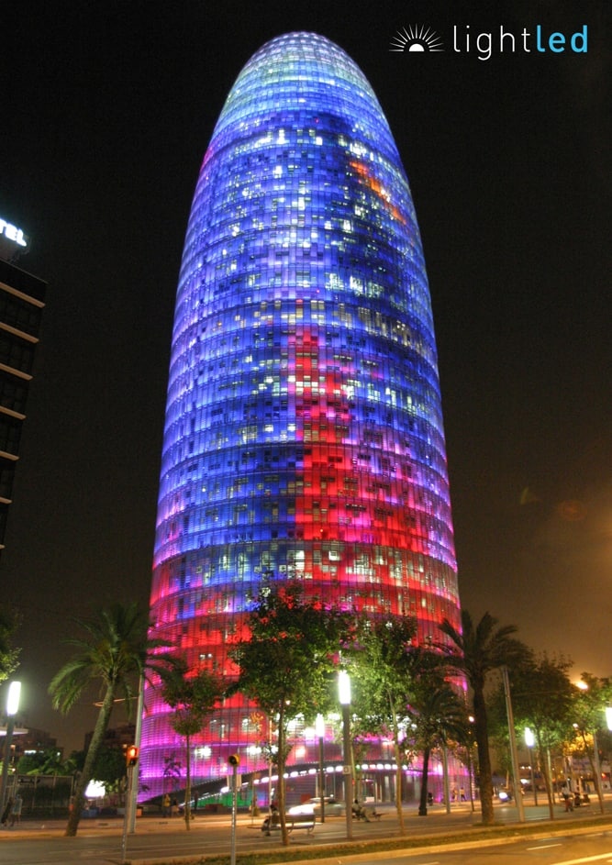
Torre Agbar, un rascacielo futurista de 145 m de altura.
BARCELONA

Slide 37
Torre Agbar, un rascacielo futurista de 145 m de altura.
BARCELONA

Slide 38
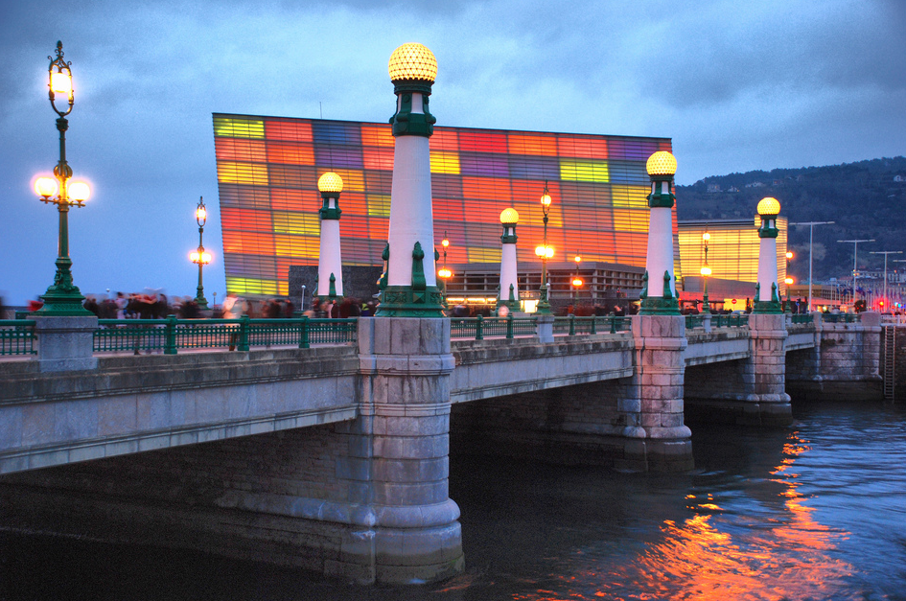
Auditorio Kursaal
El palacio de congresos de San Sebastián

Slide 39
Auditorio Kursaal
El palacio de congresos de San Sebastián

Slide 40

Hoy es martes, 04 de septiembre de 2018
Ahora mismo son las 17:16 horas.
UN FUERTE
ABRAZO,
QUE TENGAS
UN BUEN DIA

Slide 41







¿Te ha gustado?
Puedes ver más entrando
Aquí
Además puedes recibir powerpoints en tu correo electrónico suscribiéndote aquí:

